Slide 1
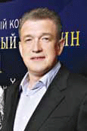
Кондрашов Вячеслав Иванович
- Индивидуальный предприниматель Кондрашов Вячеслав Иванович зарегистрирован в ПФР с 13.11.2007 г.
- Среднесписочная численность сотрудников 73 чел.
- Размер средней заработной платы 27994 руб.
- Вид деятельности- Розничная торговля ювилирными изделиями
- Задолженности по уплате страховых взносов на обязательное пенсионное страхование не имеет с 2013 г.
Кондрашовым В.И. своевременно и в полном объеме перечислялись страховые взносы, отчетность, необходимая для ведения индивидуального (персонифицированного) учета представлялась в установленные сроки и без ошибок. Отчеты представляются в электронном виде с 23.02.2011 г.

Slide 2
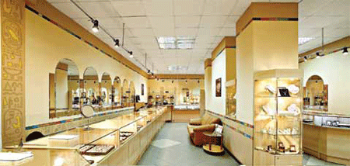
Кондрашов Вячеслав Иванович является директором сети ювелирных салонов «Тутанхамон». Визитной карточкой компании является уникальный формат магазинов и большой ассортимент, который непрерывно пополняется не только изделиями массового производства, но и уникальными товарами мировых брендов.
«Тутанхамон» предлагает своим покупателям все разнообразие изделия из золота и серебра, которое отвечает их потребностям и соответствует новейшим трендам ювелирной моды - это не только ювелирные украшения, но и часы, сувениры, предметы домашнего обихода, посуда.

Slide 3
За годы своего существования Компания «Тутанхамон» стала лидером ювелирной розничной торговли Тулы и Тульской области, а также завоевала множество наград, среди которых - Гран-При конкурса «Лучший ювелирный магазин 2011 года» и «Лучший ювелирный салон 2015 года».

